Slide 1
1
Муниципальное бюджетное дошкольное образовательное учреждение «Детский сад № 3 «Алёнушка» муниципального образования Черноморский район Республики Крым
Художественно-эстетическое развитие детей дошкольного возраста
старший воспитатель Катаева С.В.

Slide 2
6
«Духовная жизнь ребенка полноценна
лишь тогда, когда он живет в мире игры,
сказки, музыки, фантазии, творчества.
Без этого он - засушенный цветок»
В.А. Сухомлинский

Slide 3
5
Что такое художественно-
эстетическое воспитание детей?
«Художественное воспитание есть процесс целенаправленного воздействия средствами искусства на личность, благодаря которому у воспитуемых формируются художественные чувства и вкус, любовь к искусству, умение понимать его, наслаждаться им и способность по возможности творить в искусстве».
(В. Н. Шацкая)

Slide 4
3
Ключевая роль детского сада – создание условий для формирования гармоничной, духовно богатой, физически здоровой, эстетически развитой личности, обладающей эстетическим сознанием, задатками художественной культуры, творческими способностями к индивидуальному самовыражению через различные формы творческой деятельности.

Slide 5
4
Ведущая педагогическая идея художественно-эстетического воспитания ДОУ - создание образовательной системы, ориентированной на развитие личности через приобщение к духовным ценностям, через вовлечение в творческую музыкальную, изобразительную, театрализованную деятельность.

Slide 6
Задачи художественно-эстетического
воспитания в детском саду
Первая группа задач направлена на формирование эстетического отношения детей к окружающему: развивать умение видеть и чувствовать красоту в природе, поступках, искусстве, понимать прекрасное; воспитывать художественный вкус, потребность в познании прекрасного.
Вторая группа задач направлена на формирование художественных умений в области разных искусств: обучению детей рисованию, лепке, аппликации, пению, движениям под музыку

Slide 7
Основные средства
художественно-эстетического воспитания:
Предметно-развивающая среда
Природа
Искусство
(Изобразительное искусство, музыка, архитектура, литература, театр)
Художественная деятельность
(как организованная, так и самостоятельная)

Slide 8
Условия реализации задач
художественно-эстетического воспитания:
- Учет возрастных и индивидуальных особенностей детей.
Взаимосвязь художественно-творческой деятельности детей
с воспитательно-образовательной работой
- Интеграция различных видов искусства и разнообразных видов
художественно-творческой деятельности
Уважительное отношение к результатам творчества детей,
широкого включения их произведений в жизнь дошкольного
образовательного учреждения
- Организация выставок, концертов, создание эстетической развивающей
среды и др.
Вариативность содержания, форм и методов работы с детьми
по разным направлениям эстетического воспитания
Обеспечение преемственности в художественно-эстетическом воспитании
между всеми возрастными группами детского сада, начальной школой
- Тесная взаимосвязь и взаимодействие детского сада с семьей

Slide 9
Алгоритм работы с детьми по овладению
любой художественной техникой включает
в себя следующие этапы:
I этап - знакомство с художественной техникой
на специально организованных занятиях
II этап - упражнения в художественной технике в ходе
совместной деятельности педагогов и детей
III этап - самостоятельный перенос знаний и умений
в творческую деятельность
(самостоятельная деятельность детей)

Slide 10
Задачи, решаемые в работе по
художественно - эстетическому развитию:
- знакомство детей с разнообразными художественными
материалами и их свойствами;
развитие умения подчинять изобразительные материалы,
средства, способы изображения собственному замыслу,
поставленной изобразительной задаче;
обучение использованию разнообразных материалов
и инструментов, способам деятельности
воспитание самостоятельности, инициативы,
эстетического вкуса
- развитие воображения, зрительной памяти,
гибкости и быстроты мышления.

Slide 11
«Одно из главных условий полноценного эстетического развития детей, формирования их художественных способностей – внимание к детской творческой деятельности: игре, изобразительной,
театрализованной, музыкальной»

Slide 12
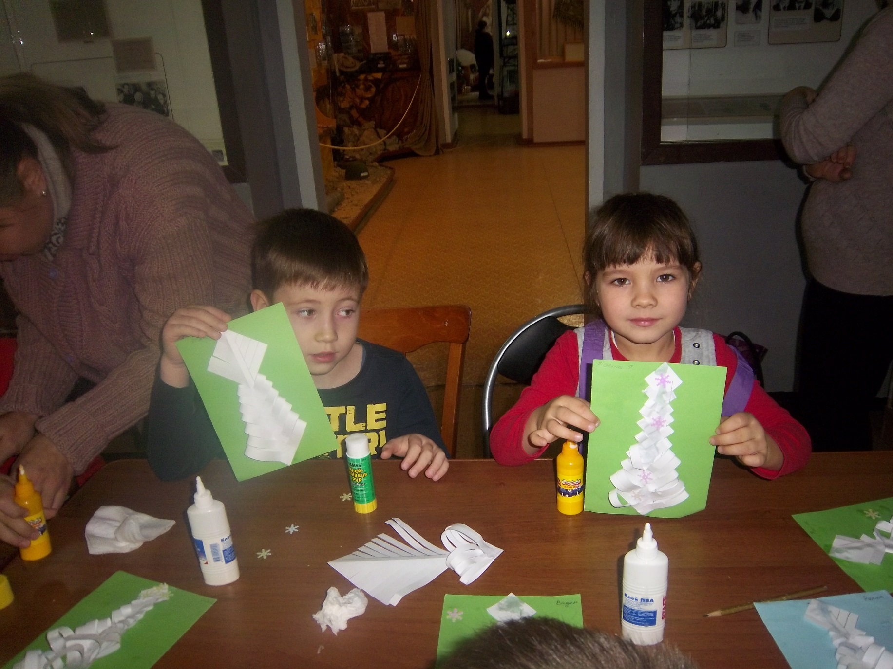
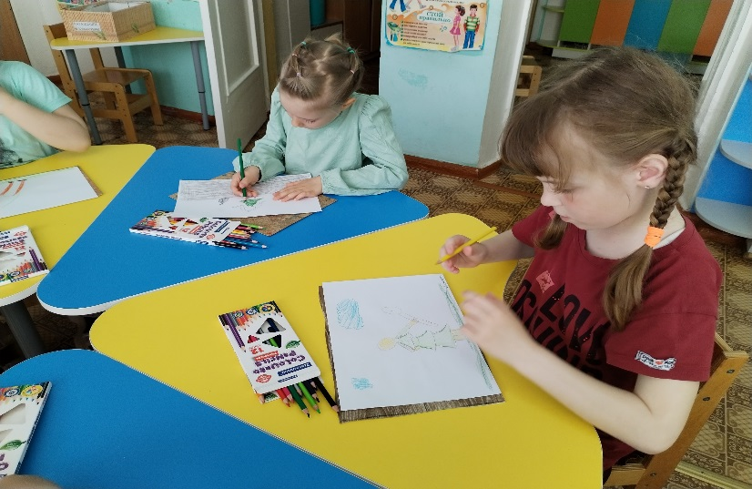
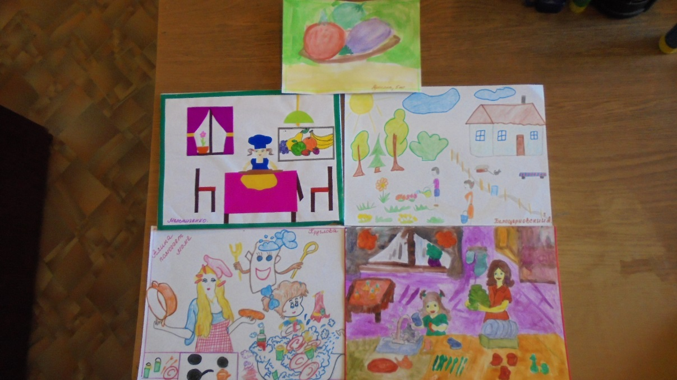
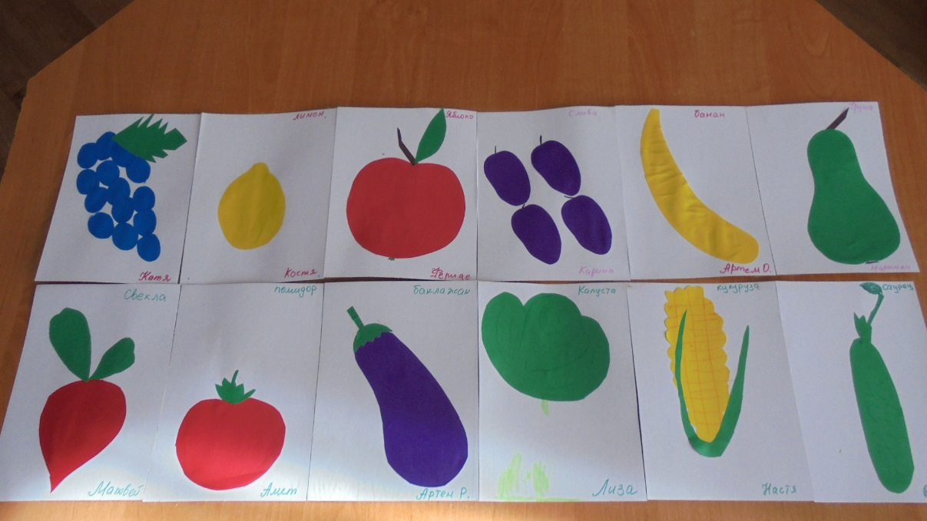

Slide 13
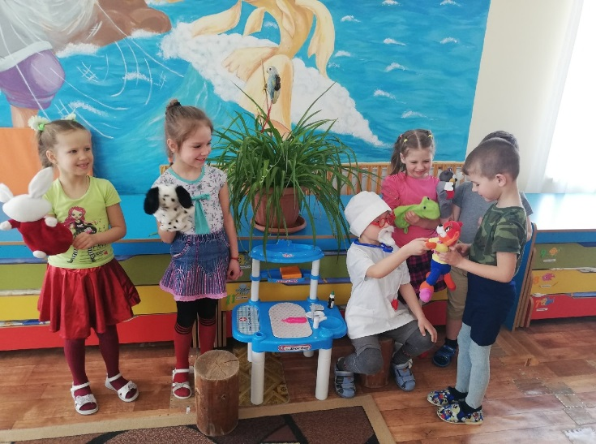
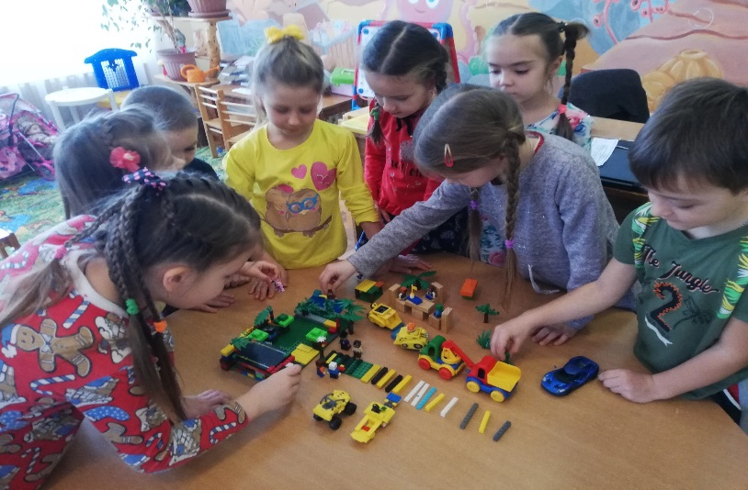
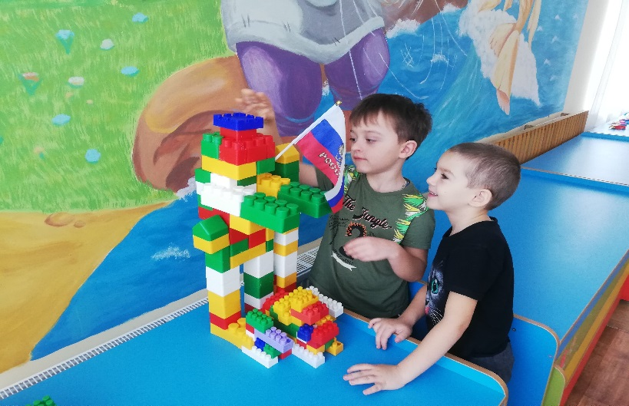
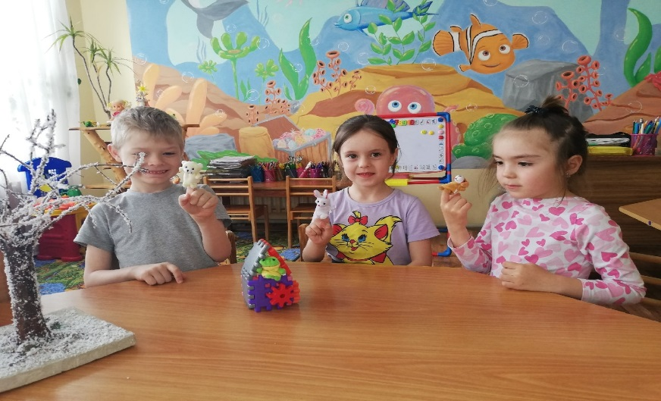

Slide 14
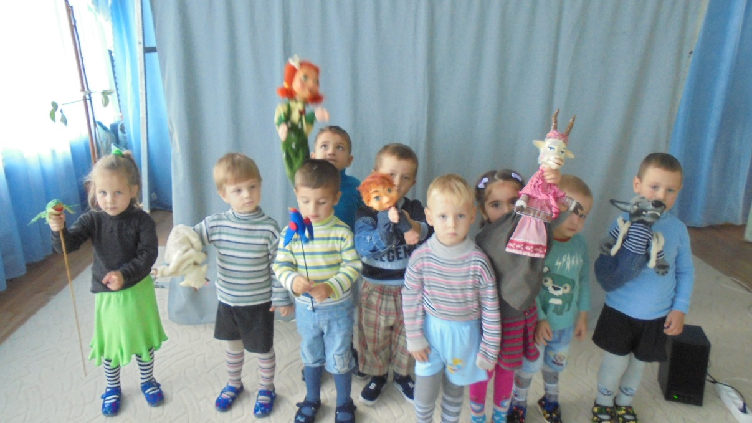
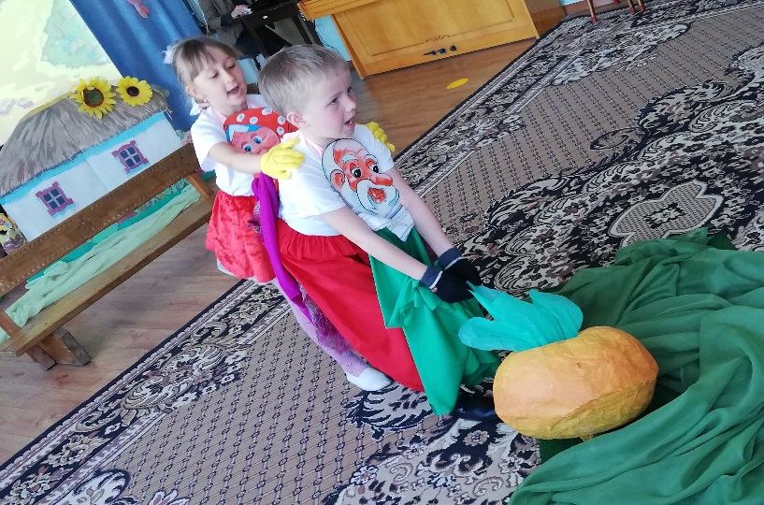
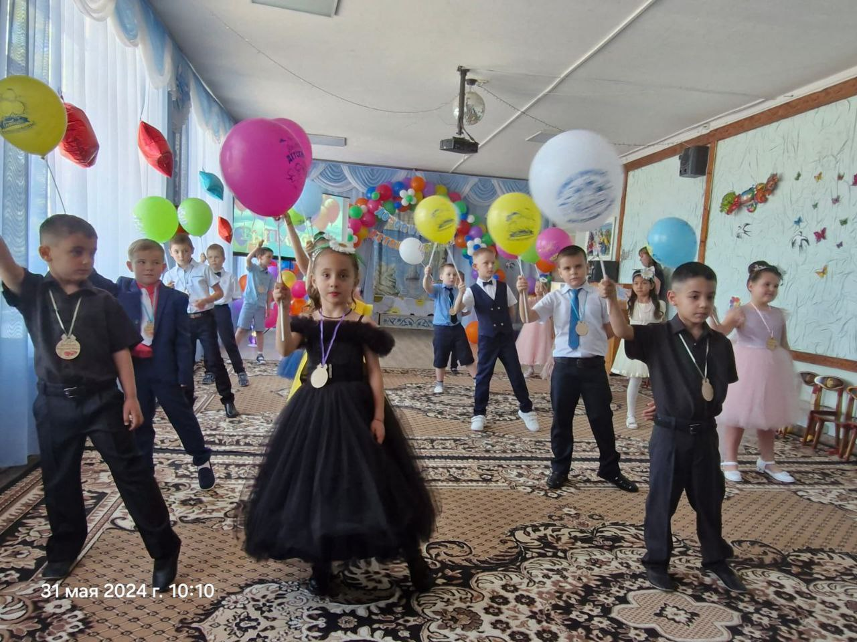

Slide 15
